Slide 1
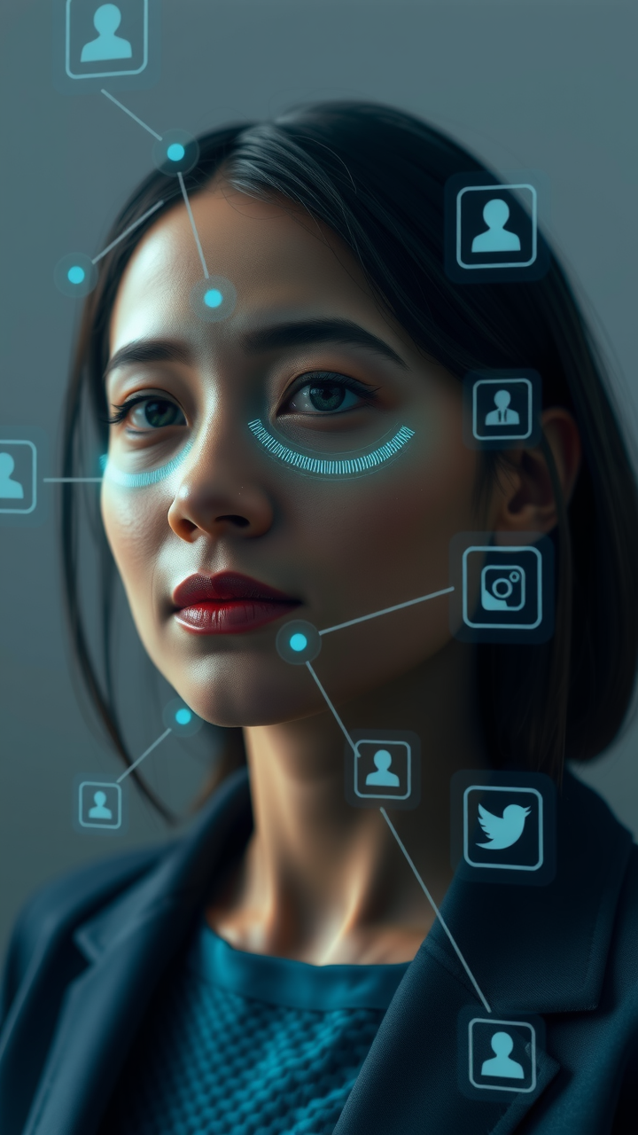

Нейросети для ведения социальных сетей
Нейросети — мощный инструмент для автоматизации ведения социальных сетей. Они анализируют контент, предлагают идеи и оптимизируют взаимодействие с аудиторией. С их помощью можно повысить эффективность работы и привлечь больше подписчиков.

Slide 2

Определение нейросетей
Нейросети — это системы, основанные на принципах работы человеческого мозга. Они способны обучаться на больших объёмах данных и выполнять задачи, требующие интеллектуальных усилий. Нейросети применяются для автоматизации ведения социальных сетей, анализа контента и повышения эффективности коммуникации с аудиторией.

Slide 3

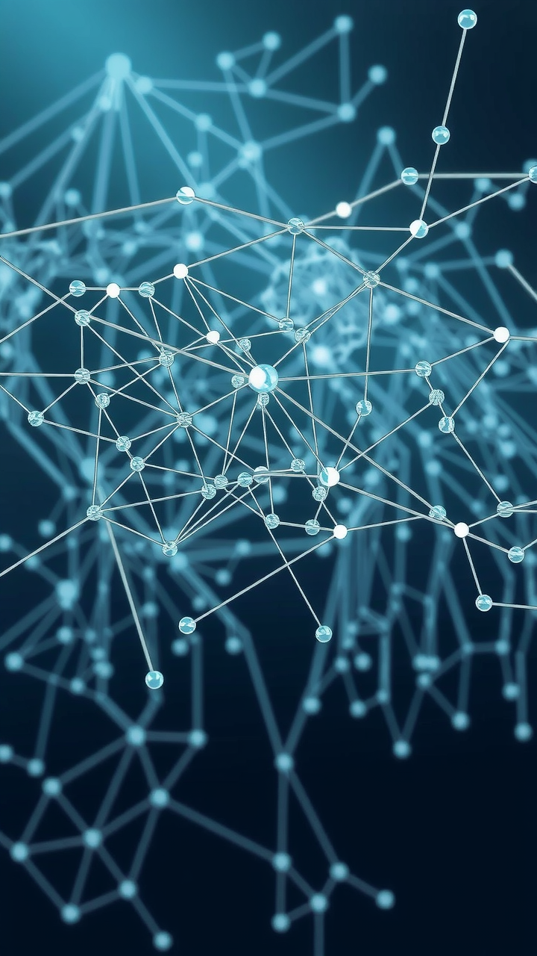
Принципы работы нейросетей
Нейросети анализируют большие объёмы данных, выявляя закономерности и тенденции. Они обучаются на примерах, адаптируясь к новым задачам и условиям. Работа нейросетей основана на математических моделях, имитирующих нейронные связи человеческого мозга.

Slide 4
Типы нейросетей, используемых для ведения социальных сетей
1. Для ведения социальных сетей используются различные типы нейросетей: генеративно-состязательные сети (GAN) для создания контента, рекуррентные нейронные сети (RNN) для обработки естественного языка и свёрточные нейронные сети (CNN) для анализа изображений. 2. Каждый тип нейросети вносит свой вклад в автоматизацию процессов, улучшение качества контента и повышение вовлечённости аудитории. 3. Выбор типа нейросети зависит от конкретной задачи и требований к функционалу социальной сети.

Slide 5

Автоматизация публикаций
Автоматизация публикаций с помощью нейросетей позволяет значительно ускорить процесс создания контента. Инструменты на основе нейросетей анализируют интересы аудитории и предлагают релевантные темы для постов. Автоматизация способствует повышению эффективности ведения социальных сетей и освобождает время для стратегического планирования.

Slide 6

Анализ предпочтений аудитории
Анализ предпочтений аудитории позволяет выявить ключевые интересы и потребности пользователей. Важно понять, какие типы контента наиболее востребованы: изображения, видео, тексты. Это поможет адаптировать стратегии использования нейросетей для эффективного ведения социальных сетей.

Slide 7


Персонализация контента
Персонализация контента позволяет учитывать интересы и предпочтения аудитории. Нейросети анализируют поведение пользователей и предлагают уникальный контент. Это повышает вовлечённость и лояльность подписчиков.

Slide 8
Прогнозирование трендов
Прогнозирование трендов — ключевой аспект успешного ведения социальных сетей. Анализ данных и использование нейросетей позволяют предвидеть популярные темы и форматы контента. Это помогает создавать актуальный и привлекательный контент для аудитории.

Slide 9

Оптимизация рекламных кампаний
Оптимизация рекламных кампаний с помощью нейросетей позволяет повысить эффективность таргетирования, улучшить качество контента и снизить затраты на рекламу. Анализ данных о поведении пользователей помогает нейросетям предлагать персонализированные рекламные решения. Автоматизация процессов упрощает управление кампаниями и экономит время специалистов.

Slide 10
Создание визуального контента
Создание визуального контента с помощью нейросетей позволяет быстро генерировать уникальные изображения и видео. Инструменты на основе нейросетей предлагают широкие возможности для творчества и помогают выделиться в социальных сетях. Визуальный контент привлекает внимание аудитории и повышает вовлечённость пользователей.

Slide 11


Улучшение взаимодействия с аудиторией
Нейросети автоматизируют анализ предпочтений аудитории, персонализируют контент и ускоряют реакцию на запросы, повышая вовлечённость и лояльность подписчиков. Благодаря нейросетям взаимодействие с аудиторией становится более эффективным и персонализированным. Автоматизация рутинных задач позволяет сосредоточиться на творческой составляющей работы.

Slide 12
Примеры успешного применения нейросетей
Нейросети эффективно анализируют тренды и предлагают персонализированные контент-планы. Они помогают автоматизировать постинг, улучшая взаимодействие с аудиторией. Примеры успешного применения включают увеличение вовлечённости и рост числа подписчиков.

Slide 13

Вызовы и ограничения
Нейросети для ведения социальных сетей сталкиваются с вызовами, связанными с необходимостью обработки больших объёмов данных. Ограничения включают в себя сложность алгоритмов и требования к вычислительным ресурсам. Также существуют проблемы с точностью и интерпретируемостью результатов.

Slide 14
Будущее нейросетей в социальных сетях
Нейросети будут играть ключевую роль в автоматизации контент-менеджмента в социальных сетях. Они смогут анализировать предпочтения аудитории и предлагать персонализированный контент. В будущем нейросети станут неотъемлемой частью стратегий ведения социальных сетей, повышая эффективность и вовлечённость пользователей.

Slide 15
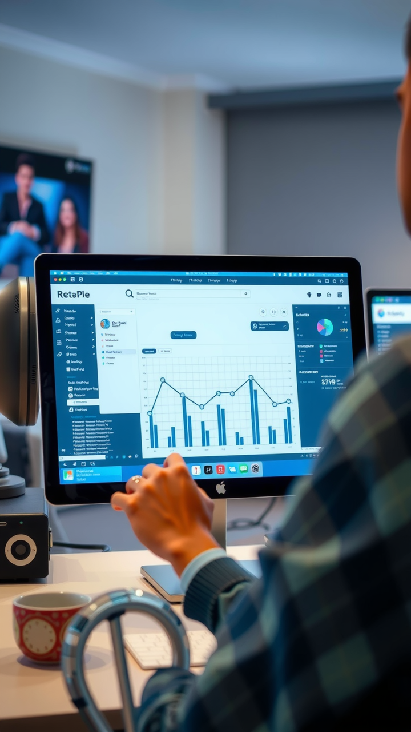
Тенденции развития
Нейросети становятся всё более популярными для автоматизации ведения социальных сетей. Они позволяют анализировать большие объёмы данных и предлагать персонализированные стратегии. Тенденции развития включают улучшение алгоритмов и интеграцию с другими инструментами маркетинга.

